Slide 1
CompCert C
报告人 王斐

Slide 2
项目背景
计划工作

Slide 3
项目背景
作者 ：XAVIER LEROY
国籍： 法国
隶属单位：INRIA，法国国家信息与自动化研究所。其重点研究领域为计算机科学，控制理论及应用数学。其计算机学科在世界科研机构学科竞争力排行榜中排名全球第七。
项目进展： 开发中，目前版本号2.40
联系方式：compcert@yquem.inria.fr

Slide 4
尽管经过大量的测试, 编译器的错误仍然不断出现。这些错误有的会导致编译器运行时崩溃,更严重的是会为一个正确的源程序生成错误的目标程序。
各大商业编译器都有bug 列表的网站：
Unix 上C、C++的编译器GNU C(GCC)一直以来都存在问题, 以至于编译研究者和程序员专门成立了一个Usenet Newsgroup来讨论GCC 中的bug(http://gcc.gnu.org/bugs.html)。
Sun 公司的Java 开发包在发布他们的编译器时, 就知道里面存在许多错误并开始准备发布后续的“补丁”(http://bugs.sun.com/)。
Borland 公司的Delphi 可视化编程环境也一直存在许多错误(http://www.delphifaq.com/faq/f117.shtml)。

Slide 5
CompCert提出了一个激进的、以数学为基础的对于误编译的解决方案：使用工具辅助证明系统形式化的验证编译器本身。
CompCert可以在数学上保证，生成的可执行文件与C语言源文件具有相同的语义，因此不会发生误编译的错误。
对于所有的源文件S和编译生成的代码C，如果编译过程没有报错，那么C的可观测行为就是S的可允许的观测行为的一种。（使用Coq证明系统进行证明）

Slide 6
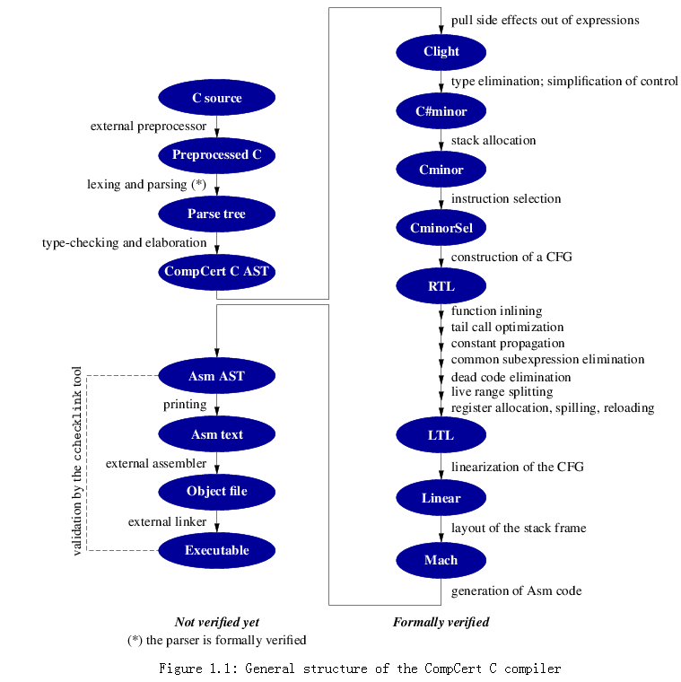

Slide 7
计划工作
需求任务：
C source -> CompCert C AST 前端
ASM AST -> Executable 生成可执行文件
完成人员：李涵
CompCert C AST -> ASM AST 后端
完成人员： 张振，张晋卿
形式化等价行验证方法研究
完成人员： 王斐
测试任务：
每人对各自模块的可用性进行测试。
编译正确性测试：
张振，张晋卿。
编译后程序性能测试：
王斐，李涵。

